Slide 1

第二章 随机变量及其分布
一.随机变量的定义及分类
1.随机变量的定义.
2.随机变量的分类
离散型随机变量
随机变量
连续型
非离散型随机变量
非连续型

Slide 2

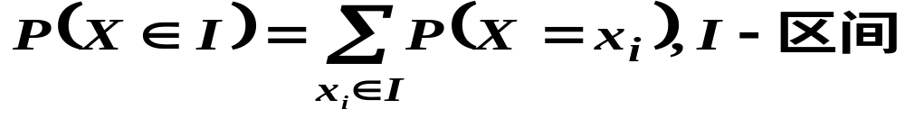
二.离散型随机变量及 概率分布
1.离散型随机变量的 概率分布定义及性质
2.离散型随机变量的 概率分布的应用
3.常用的离散型分布(记住它们的Pr.分布)
(1)、0-1分布X～B(1,p)
(2)、二项分布X～B(n,p)
(3)、Poission分布X～P(λ)

Slide 3
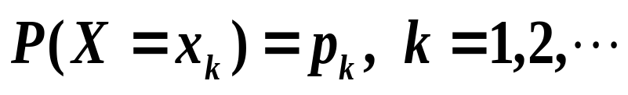
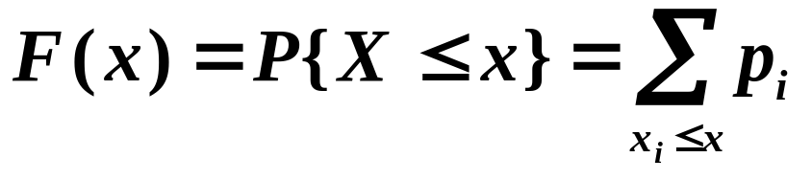
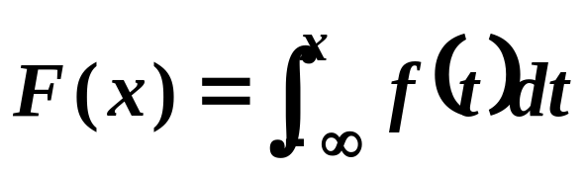

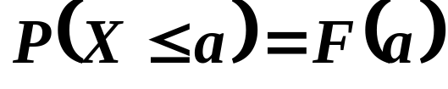


三.R.V.的分布函数
1.分布函数的定义及性质
2.分布函数的求法
(1)若离散型随机变量X的分布律为
则其分布函数为
(2)若连续型随机变量X
3.分布函数的应用---求事件的Pr.,如:

Slide 4

四.连续型随机变量及概率密度
1.连续型随机变量的p.d.f.定义及性质
（1）p.d.f.的定义及性质
（2）连续型随机变量的特殊性质
2.利用连续型随机变量的p.d.f.可以求事件的概率
3.常用的连续型分布(记住它们的概率密度)
（1）均匀分布X～U(a,b)
（2）指数分布X ～ E(λ)
（3）正态分布X ～ N(μ,σ2)

Slide 5
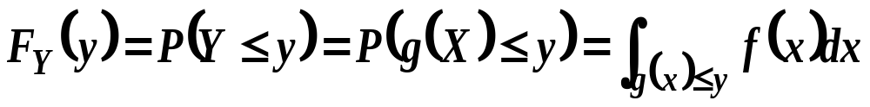
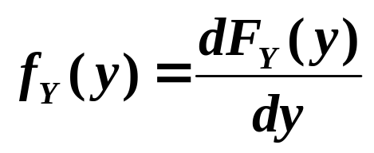
五.随机变量函数的分布
1.离散型随机变量函数的分布律
2.连续型随机变量函数的概率密度

Slide 6
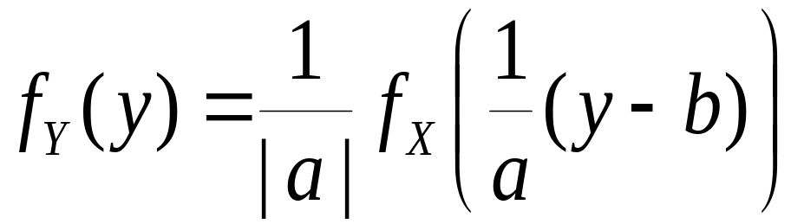
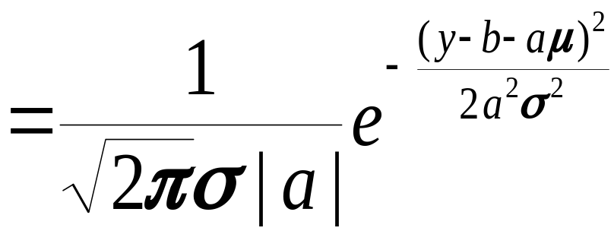

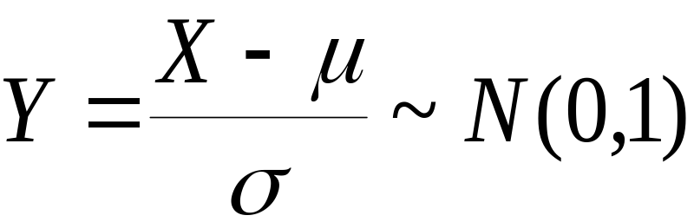
例如 设 X ~ N (μ ,σ²) , Y = a X +b, 则
Y ~ N ( aμ +b, a²σ² )
特别地 ，若 X ~ N ( μ ,σ ²) ,
则

Slide 7
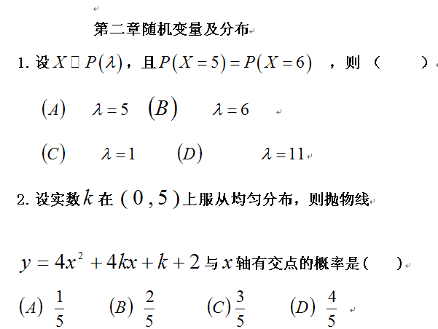

Slide 8
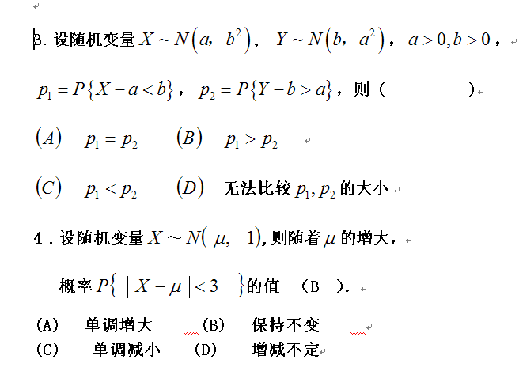

Slide 9
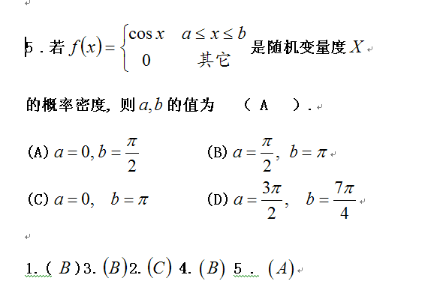

Slide 10
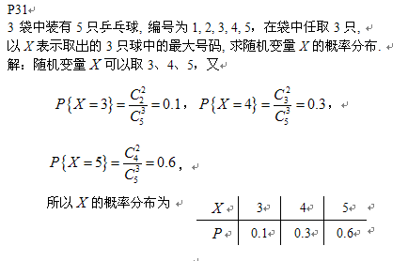

Slide 11
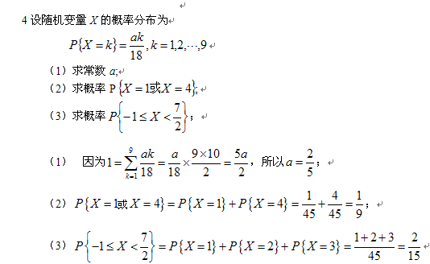

Slide 12
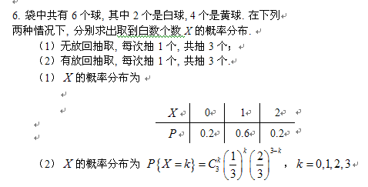

Slide 13
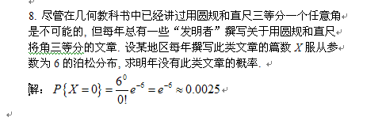

Slide 14
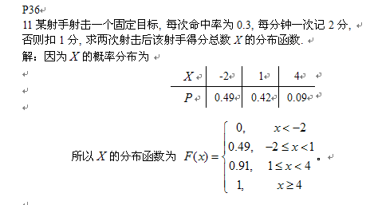

Slide 15
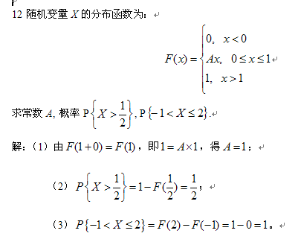

Slide 16
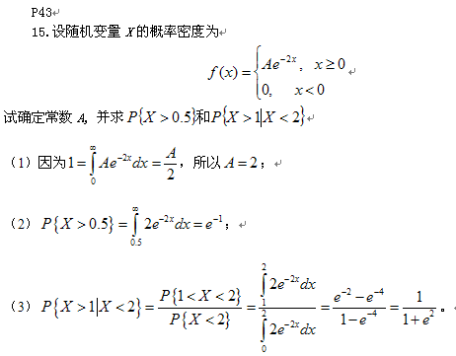

Slide 17
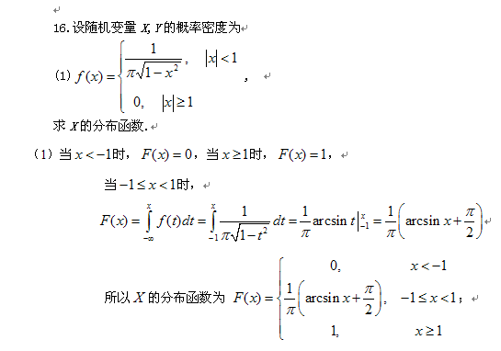

Slide 18
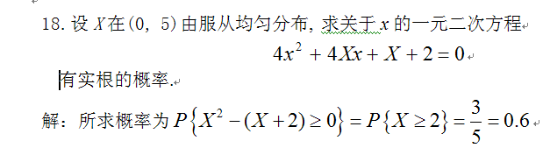

Slide 19
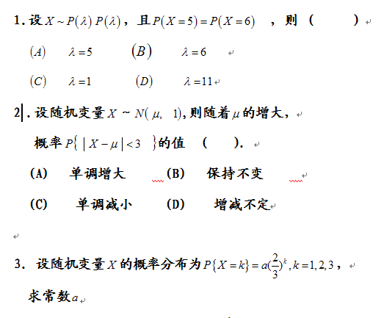

Slide 20
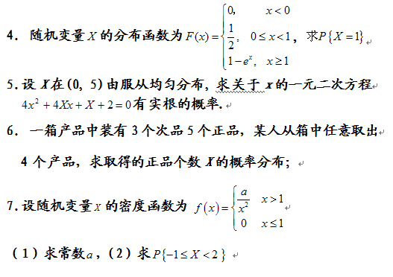

Slide 21
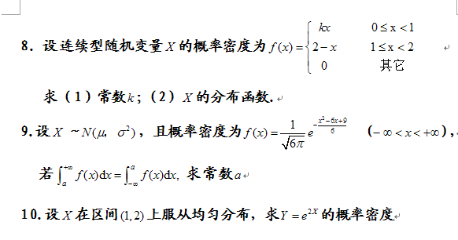

Slide 22
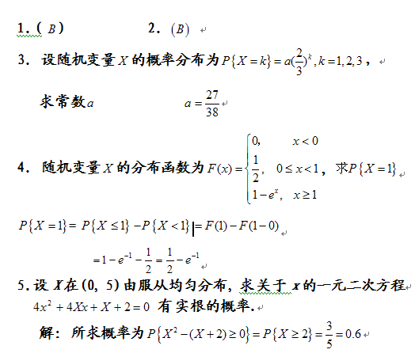

Slide 23
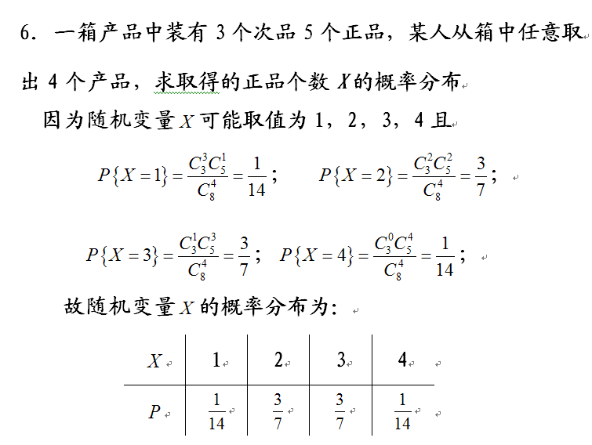

Slide 24
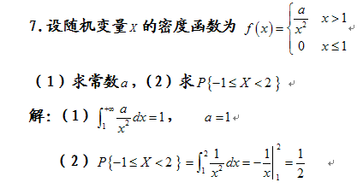

Slide 25
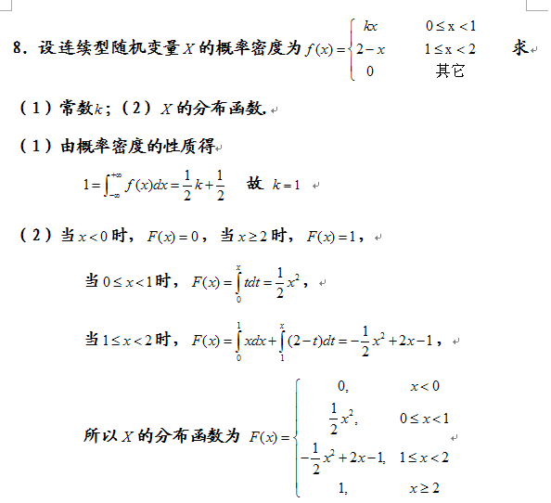

Slide 26
